Slide 1
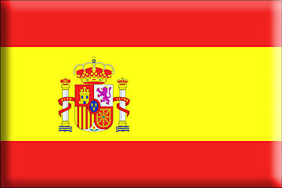
SPAGNA

Slide 2
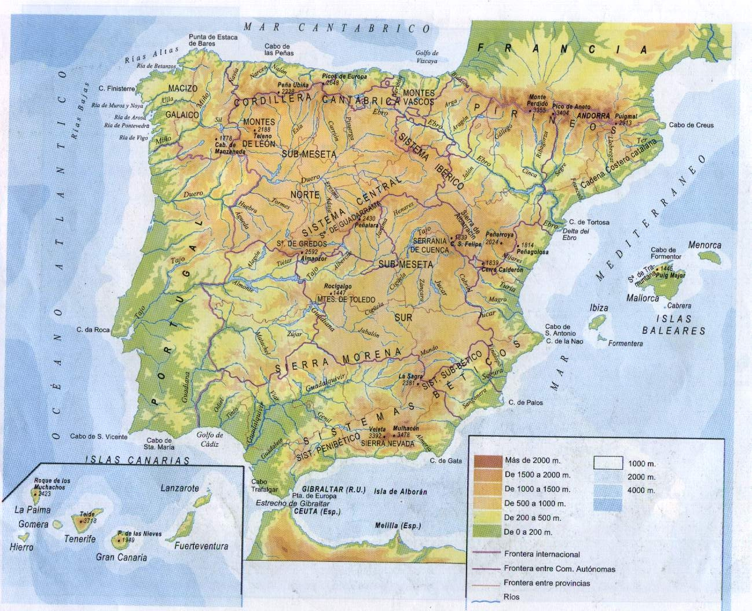
LA SPAGNA HA DUE ARCIPELAGHI:
LE BALEARI, NEL MAR MEDITERRANEO, FORMATO DA 4 ISOLE PRINCIPALI: MALLORCA, MINORCA, IBIZA E FORMENTERA;
LE CANARIE, NELL’OCEANO ATLANTICO, AL LARGO DEL MAROCCO, SCOPERTE DA CRISTOFORO COLOMBO NEL 1496 E FORMATE DA 5 ISOLE PRINCIPALI: GRAN CANARIA, LA PALMA, LANZAROTE, FUERTEVENTURA E TENERIFE.

Slide 3
IL TERRITORIO SPAGNOLO È PREVALENTEMENTE MONTUOSO.
AL CENTRO SI TROVA UN VASTO ALTOPIANO, LA MESETA, DIVISA A METÀ DAL MASSICCIO CENTRALE.
LA MESETA È LIMITATA AL NORD DALLA CORDIGLIERA CANTABRICA, A EST DAL SISTEMA IBERICO E A SUD DALLA SIERRA MORENA.
NEL SUD DEL PAESE SI TROVANO DUE SISTEMI MONTUOSI, CIOÈ LA SIERRA NEVADA E IL SISTEMA IBERICO, E UNA VASTA PIANURA, L’ANDALUSIA.
A NORD SI TROVANO I PIRENEI.
LE COSTE ATLANTICHE SONO ALTE E SCOSCESE; LE COSTE MEDITERRANEE SONO CARATTERIZZATE DA LUNGHE SPIAGGE E PROMONTORI.

Slide 4
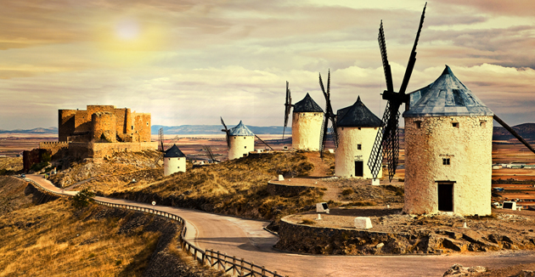
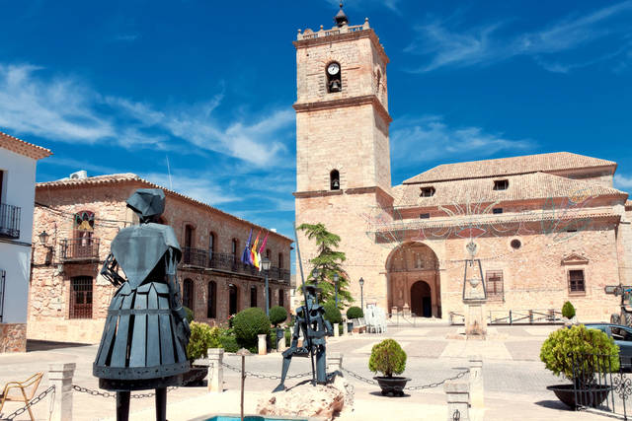
NELL’ALTOPIANO DELLA MESETA, NELLA REGIONE DELLA MANCHA VICINO TOLEDO, È AMBIENTATO IL DON CHISCIOTTE DI MIGUEL DE CERVANTES.
IN UN BORGO DELLA MANCIA, CHE NON VOGLIO RICORDARMI COME SI CHIAMA, VIVEVA NON È GRAN TEMPO UN NOBILUOMO DI QUELLI CHE HANNO E LANCIA NELLA RASTRELLIERA E UN VECCHIO SCUDO, UN MAGRO RONZINO E UN LEVRIERE DA CACCIA… (CERVANTES)
NEL MONDO OGGI PIÙ DI IERI DOMINA L'INGIUSTIZIA, MA DI EROICI CAVALIERI NON ABBIAMO PIÙ NOTIZIA; PROPRIO PER QUESTO, SANCHO, C'È BISOGNO SOPRATTUTTO D'UNO SLANCIO GENEROSO, FOSSE ANCHE UN SOGNO MATTO. (FRANCESCO GUCCINI)

Slide 5
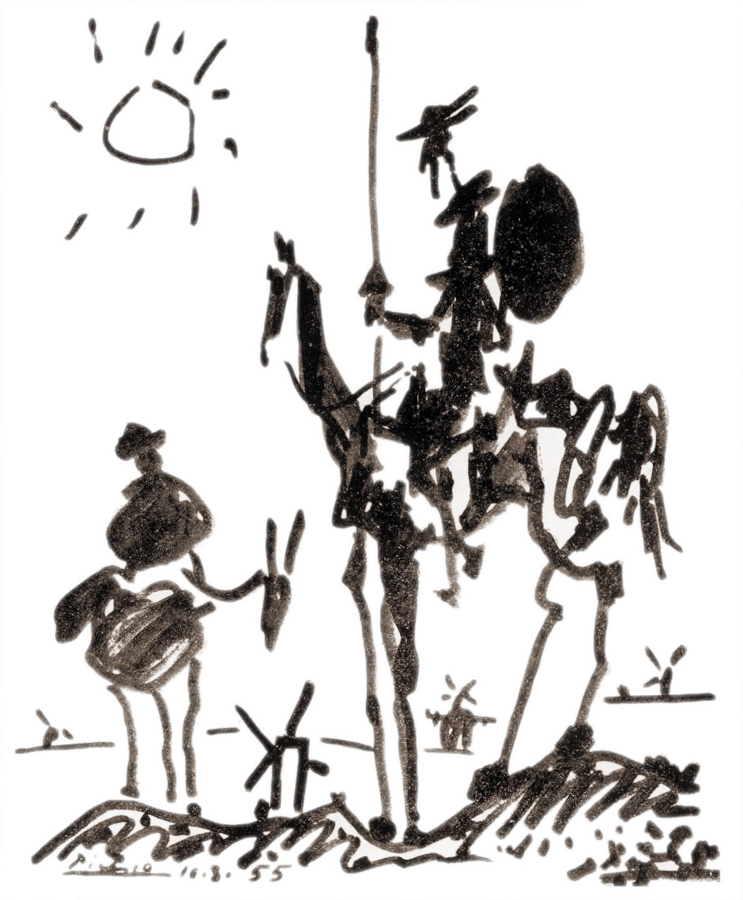
TRAMA:
ALONSO QUIJANO È UN HIDALGO MORBOSAMENTE APPASSIONATO DI ROMANZI CAVALLERESCHI, CHE DECIDE DI DIVENTARE UN CAVALIERE ERRANTE. SI METTE QUINDI IN VIAGGIO, COME GLI EROI DEI ROMANZI, PER DIFENDERE I DEBOLI E RIPARARE I TORTI. ALONSO DIVENTA COSÌ IL CAVALIERE DON CHISCIOTTE DE LA MANCIA E INIZIA A GIRARE PER LA SPAGNA. NELLA SUA FOLLIA, DON CHISCIOTTE TRASCINA CON SÉ UN CONTADINO DEL POSTO, SANCIO PANZA, CUI PROMETTE IL GOVERNO DI UN'ISOLA A PATTO CHE GLI FACCIA DA SCUDIERO.
COME TUTTI I CAVALIERI ERRANTI, DON CHISCIOTTE SENTE LA NECESSITÀ DI DEDICARE AD UNA DAMA LE SUE IMPRESE. LO FARÀ SCEGLIENDO ALDONZA LORENZO, UNA CONTADINA SUA VICINA, DA LUI TRASFIGURATA IN UNA NOBILE DAMA E RIBATTEZZATA DULCINEA DEL TOBOSO.

Slide 6
FIUMI DELLA SPAGNA:
SFOCIANO NELL’OCEANO ATLANTICO
DUERO
(928 KM)
TAGO
(1008 KM)
GUADIANA
GUADALQUIVIR
SFOCIANO NEL MAR MEDITERRANEO
EBRO
JUCAR
DAL MOMENTO CHE IL CLIMA È ARIDO E LE CATENE MONTUOSE NON SONO MOLTO ELEVATE, I FIUMI HANNO UN REGIME IRREGOLARE E SONO POCO ADATTI ALLA NAVIGAZIONE. NON CI SONO GRANDI LAGHI NATURALI, MA SONO STATE CREATE DELLE DIGHE.

Slide 7
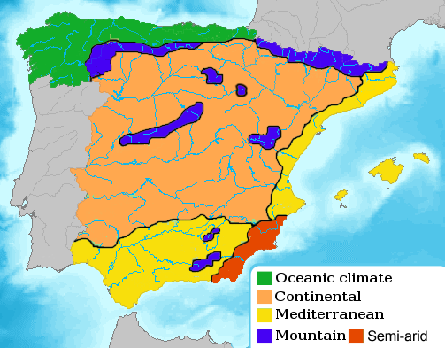
IL CLIMA SPAGNOLO
CLIMA OCEANICO: AREA UMIDA, CON RICCA VEGETAZIONE E FORESTE DI LATIFOGLIE.
CLIMA CONTINENTALE: AREA ARIDA, NELLA MESETA, CON STEPPE ERBACEE.
CLIMA MEDITERRANEO: CARATTERIZZATO DA INVERNI MITI ED ESTATI CALDE E SECCHE.
CLIMA ALPINO: CARATTERIZZATO DA INVERNI RIGIDI, ESTATI FRESCHE ED ABBONDANTI PRECIPITAZIONI. SALENDO DI QUOTA SI PASSA DAI BOSCHI DI LATIFOGLIE A QUELLI DI CONIFERE.
CLIMA SEMI-ARIDO: AREA MOLTO CALDA ED ARIDA, CON AMBIENTI PROSSIMI AL DESERTO.

Slide 8
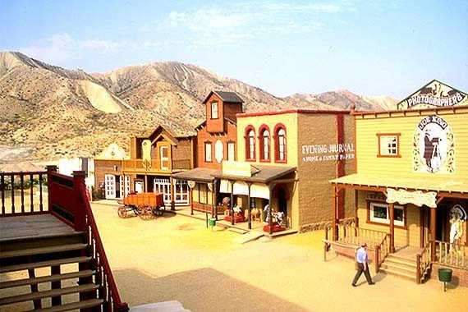
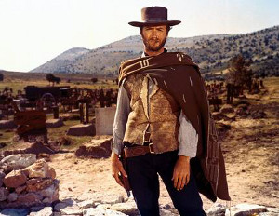
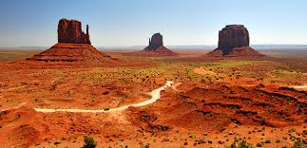
IN SPAGNA SI TROVA IL DESERTO DI TABERNAS, L'UNICO VERO DESERTO EUROPEO, NELLA PROVINCIA DI ALMERÍA IN ANDALUSIA. QUESTO DESERTO È STATO USATO SPESSO COME SET CINEMATOGRAFICO PER FILM (SOPRATTUTTO WESTERN): QUI SONO STATI GIRATI CELEBRI FILM DI SERGIO LEONE, COME IL BUONO, IL BRUTTO E IL CATTIVO, C'ERA UNA VOLTA IL WEST, PER UN PUGNO DI DOLLARI, PER QUALCHE DOLLARO IN PIÙ.

Slide 9
SOMMARIO STORICO
FINO AL V SECOLO D. C.: DOMINAZIONE ROMANA
DAL V SECOLO ALL’VIII SECOLO: INVASIONI BARBARICHE (VISIGOTI)
DAL 711 AL XIII SECOLO: DOMINIO ARABO
1260: RECONQUISTA CRISTIANA
1479: FUSIONE TRA I REGNI DI CASTIGLIA ED ARAGONA GRAZIE AL MATRIMONIO TRA ISABELLA DI CASTIGLIA E FERDINANDO D’ARAGONA
1492: LA MONARCHIA SPAGNOLA SOSTIENE CRISTOFORO COLOMBO
1494: TRATTATO DI TORDESILLAS CON I PORTOGHESI, CHE ASSEGNA AGLI SPAGNOLI TUTTA L’AMERICA CENTRALE E MERIDIONALE (TRANNE IL BRASILE)

Slide 10
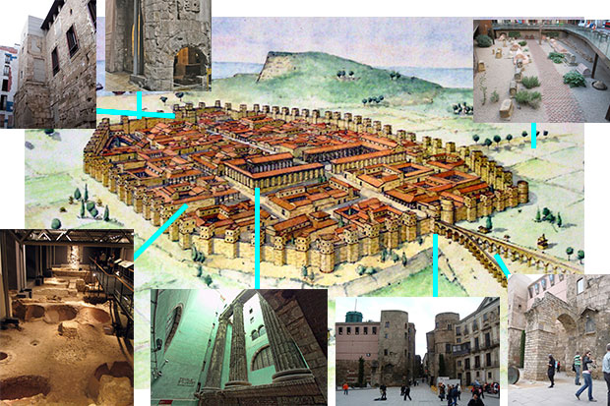
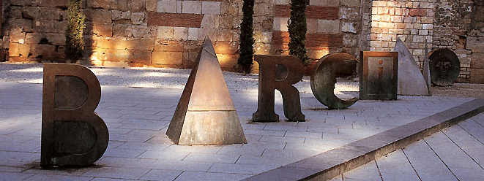
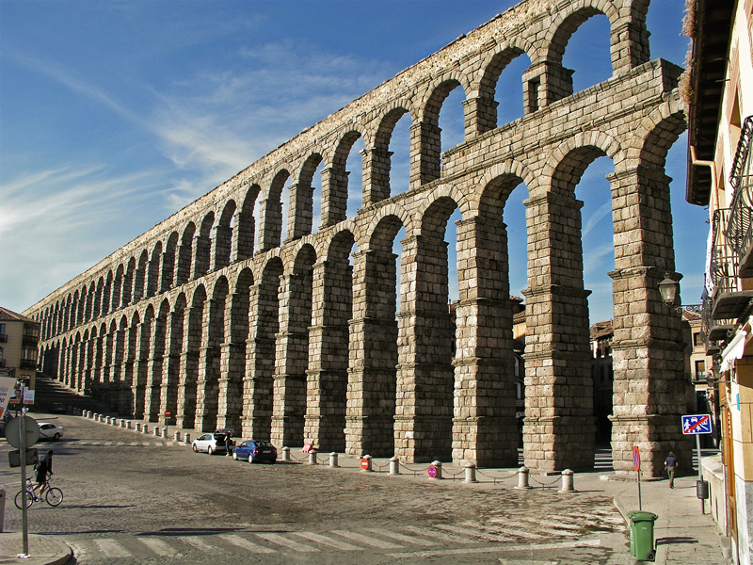
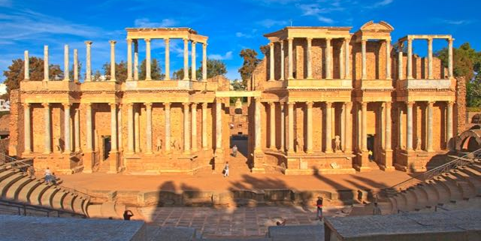
LA BARCELLONA ROMANA
MERIDA
SEGOVIA

Slide 11
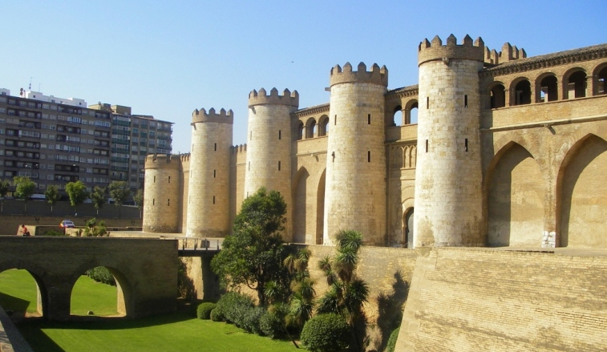
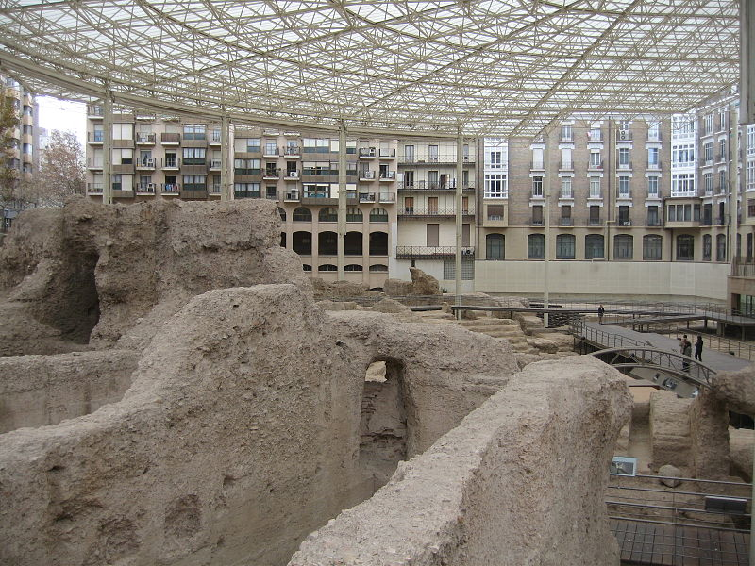
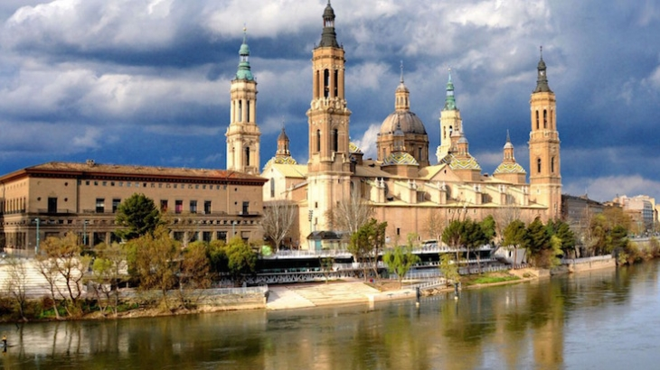
Castillo de la Aljaferia
Teatro Romano
SARAGOZZA
VENNE FONDATA NEL 25 A. C DA AUGUSTO CON IL NOME DI CESARAUGUSTA. IN SEGUITO FU CONQUISTATA PRIMA DAI VISIGOTI E POI DAGLI ARABI NEL 713, ARRIVANDO A RIVALEGGIARE CON IL CALIFFATO DI CORDOVA. NEL 1118 FU CONQUISTATA DA ALFONSO I, CHE NE FECE LA CAPITALE DEL REGNO D’ARAGONA.

Slide 12
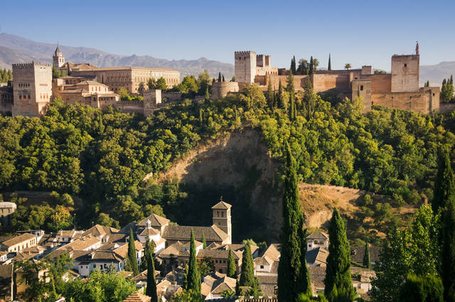
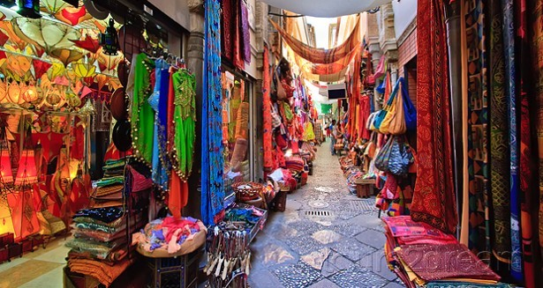
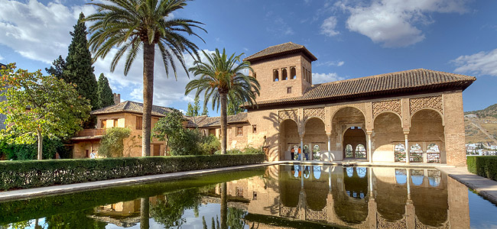
GRANADA
I RE «CATTOLICISSIMI», OVVERO ISABELLA E FERDINANDO, SCELSERO COME PROPRIA SEDE REALE A GRANADA IL PALAZZO DEI SULTANI DELL'ALHAMBRA (DALL'ARABO AL-ḤAMRĀ, OSSIA "LA ROSSA", A CAUSA FORSE DEL COLORE ROSATO DELLE STRUTTURE MURARIE O, FORSE, DEL COLORE ROSSICCIO DELLA BARBA DEL PRIMO SULTANO) E QUESTO PRESERVÒ IL PALAZZO STESSO DALLA DEVASTANTE DAMNATIO MEMORIAE DEI VINCITORI. OGGI L'ALHAMBRA È CONSIDERATA UNO DEI PATRIMONI DELL'UMANITÀ DELL’UNESCO.
ALHAMBRA

Slide 13
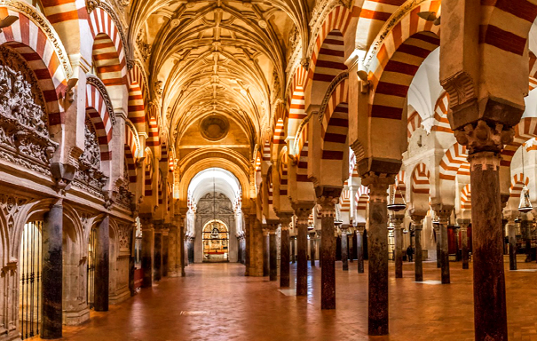
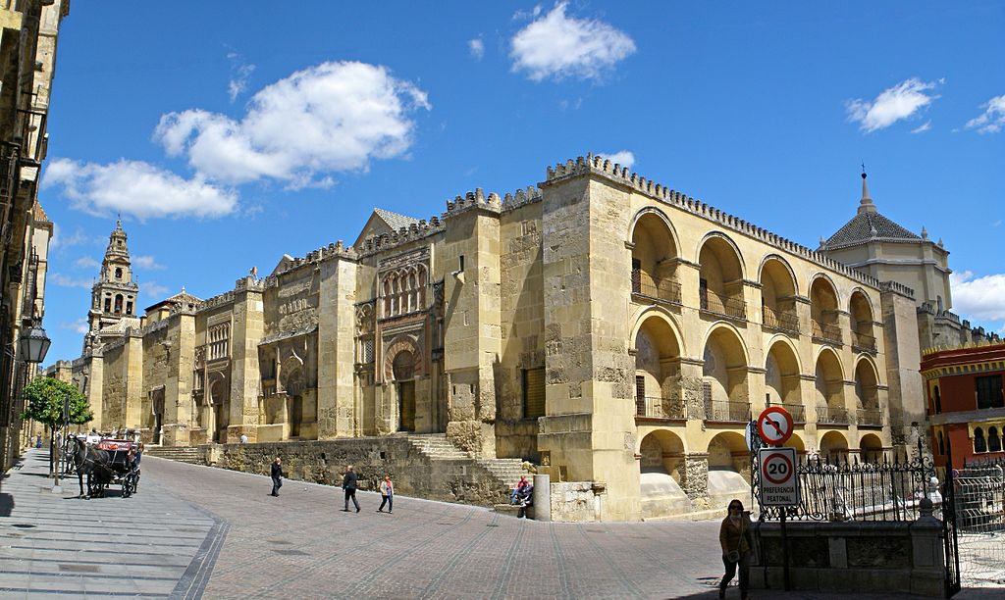
LE PRIME NOTIZIE STORICHE DI CORDOVA RISALGONO ALL'EPOCA CARTAGINESE E CITANO I CORDOVANI CHE SEGUIRONO ANNIBALE NELLA SPEDIZIONE CONTRO ROMA. I ROMANI LA CONQUISTARONO NEL 206 A.C. E CIRCA TRENT'ANNI DOPO IL PRETORE MARCO CLAUDIO MARCELLO LA EDIFICÒ SECONDO LE USANZE ROMANE, LE DIEDE IL NOME DI CORDŬBA E LA FECE CAPITALE DELL'HISPANIA ULTERIOR.
GLI ARABI ABBASIDI NEL 928 NE FECERO LA CAPITALE DEL LORO CALIFFATO.
LA MOZQUITA ERA UNA GRANDE MOSCHEA ARABA, COSTRUITA A PARTIRE DAL 785. QUANDO FERDINANDO III DI CASTIGLIA CONQUISTÒ LA CITTÀ (1236) LA CONVERTÌ IN CATTEDRALE DEDICATA ALL’IMMACOLATA CONCEZIONE

Slide 14
CON CARLO V (1516-1556) DIVENNE IL CENTRO DI UN IMPERO CHE ANDAVA DALL’EUROPA CENTRALE ALL’AMERICA.
LA SCONFITTA NELLA GUERRA DEI TRENT’ANNI (1618-1648) CONTRO LA FRANCIA SEGNÒ L’INIZIO DEL DECLINO DELLA SPAGNA, CHE NEL XIX SECOLO PERSE TUTTE LE SUE COLONIE.
DURANTE IL REGNO DI ALFONSO XIII DI BORBONE (1902-1931) LE CONDIZIONI ECONOMICHE PEGGIORARONO E NEL PAESE SI INSTAURÒ LA DITTATURA MILITARE DI MIGUEL PRIMO DE RIVERA.
1936-1939: AL TERMINE DI UNA SANGUINOSA GUERRA CIVILE PRESE IL POTERE IL GENERALE FRANCISCO FRANCO.
NEL 1975, ALLA MORTE DI FRANCO, SALÌ AL TRONO JUAN CARLOS DI BORBONE E LA SPAGNA DIVENNE UNA MONARCHIA COSTITUZIONALE.
NEL 1986 LA SPAGNA ENTRA NELL’UNIONE EUROPEA.

Slide 15
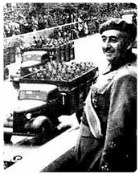
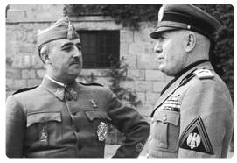
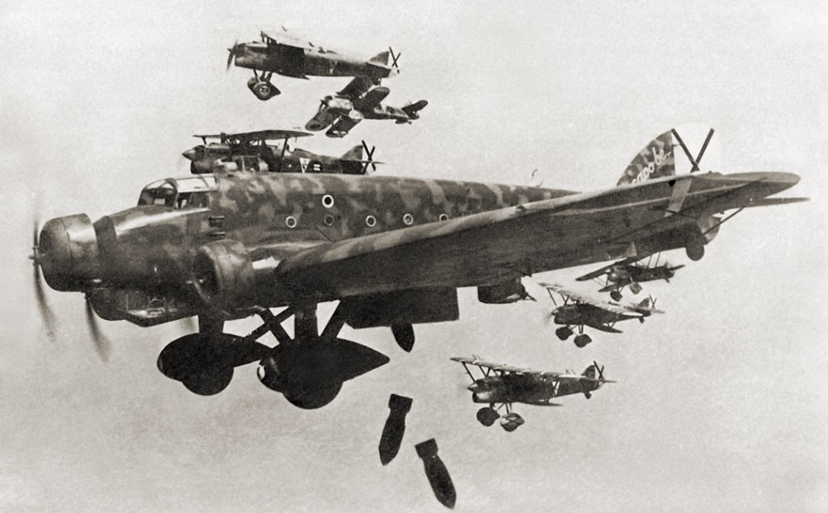
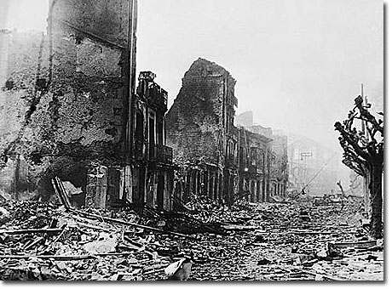
NELLA GUERRA CIVILE SPAGNOLA SI SCONTRARONO I REPUBBLICANI, DI ISPIRAZIONE MARXISTA, E I NAZIONALISTI, GUIDATI DA FRANCISCO FRANCO, VICINO AL FASCISMO. SIA L'ITALIA FASCISTA DI MUSSOLINI SIA LA GERMANIA NAZISTA DI HITLER INVIARONO TRUPPE E MEZZI IN SUPPORTO A FRANCO. LA GERMANIA NAZISTA APPROFITTÒ DELLA GUERRA ANCHE COME BANCO DI PROVA PER MEZZI CORAZZATI ED AEREI: IL CARRO ARMATO PANZER, IL CACCIA MESSERSCHMITT BF 109 E I BOMBARDIERI.
I REPUBBLICANI RICEVETTERO INVECE AIUTI MILITARI DALL'URSS. DA VARIE PARTI DEL MONDO ARRIVARONO VOLONTARI ANTIFASCISTI: TRA DI LORO SPICCANO GEORGE ORWELL ED ERNEST HEMINGWAY.

Slide 16
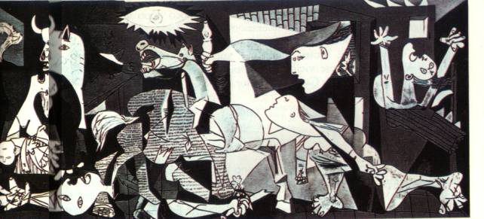
PABLO PICASSO, GUERNICA (1937)
LA CITTADINA SPAGNOLA DI GUERNICA È STATA LA PRIMA CITTÀ IN ASSOLUTO AD AVER SUBITO UN BOMBARDAMENTO AEREO. CIÒ AVVENNE LA SERA DEL 26 APRILE DEL 1937 AD OPERA DELL’AVIAZIONE MILITARE TEDESCA. L’OPERAZIONE FU DECISA CON FREDDO CINISMO DAI COMANDI MILITARI NAZISTI SEMPLICEMENTE COME ESPERIMENTO. IL QUADRO FU COMPOSTO PER L’ESPOSIZIONE UNIVERSALE DI PARIGI. OGGI È CONSERVATO AL REINA SOFIA DI MADRID.

Slide 17
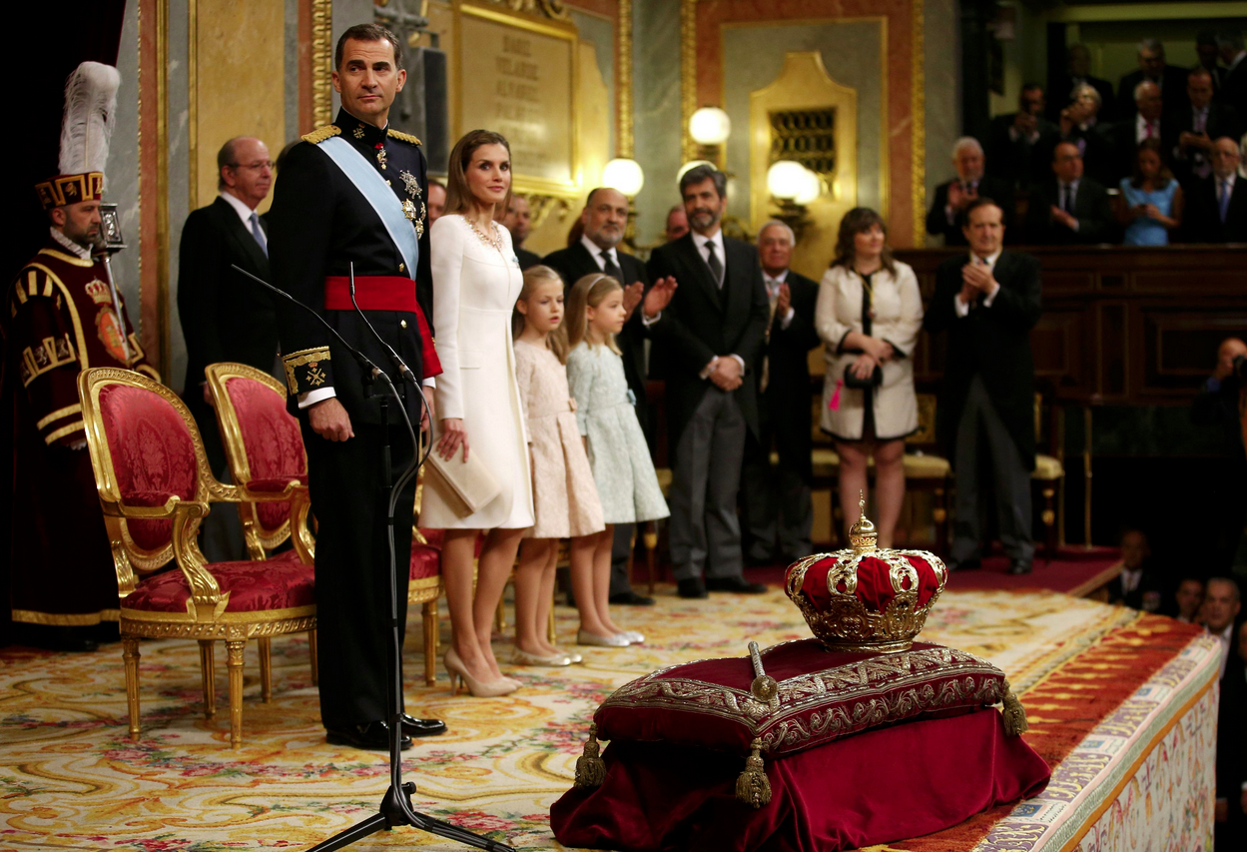
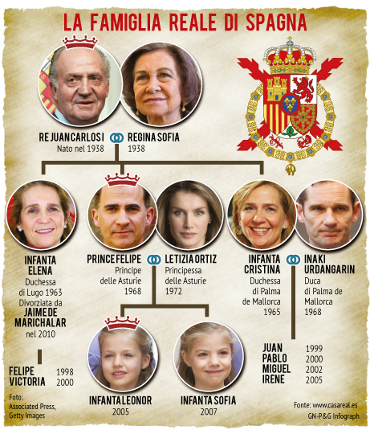
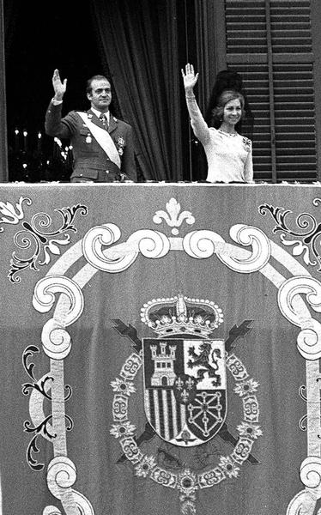
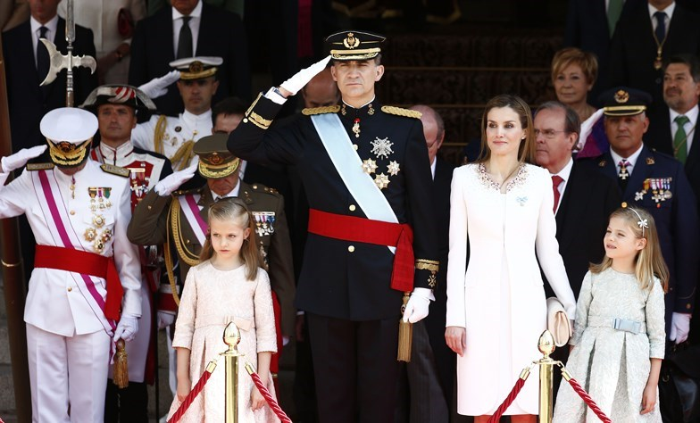
FAMIGLIA REALE SPAGNOLA

Slide 18
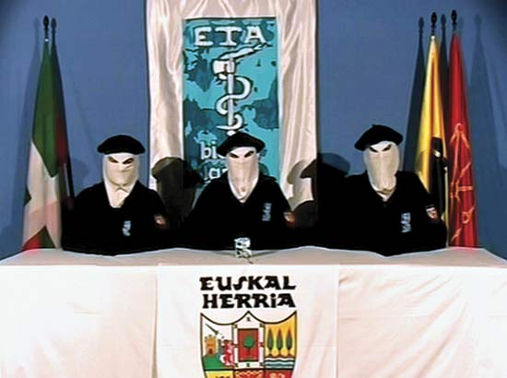
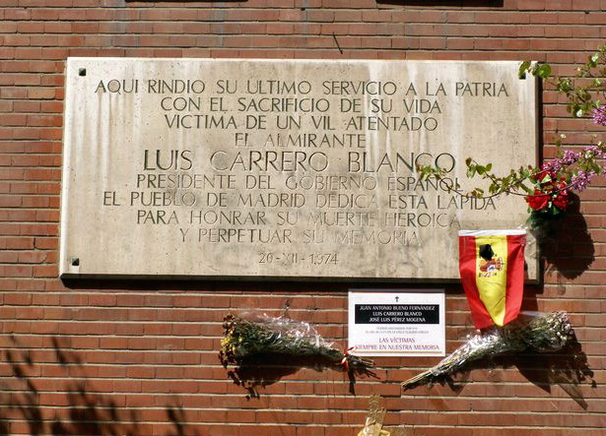
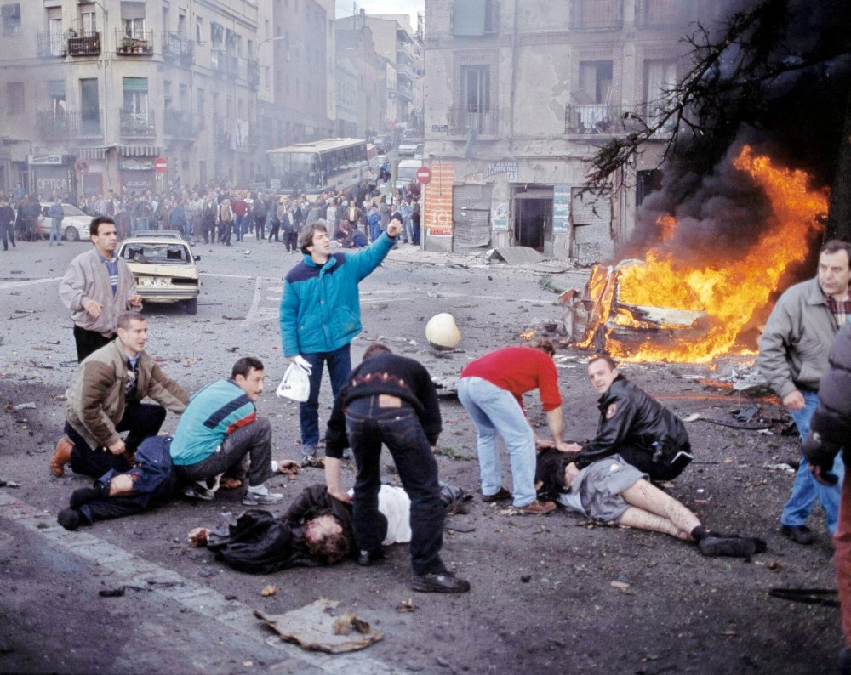
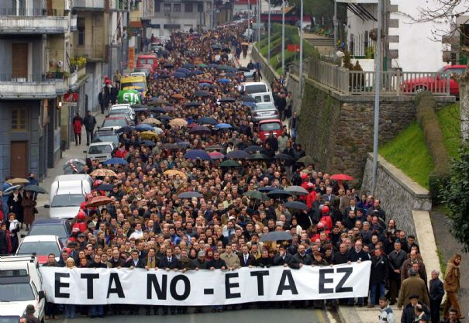
LA SPAGNA E IL TERRORISMO
DAGLI ANNI 50 I PAESI BASCHI, DOVE NACQUE L’ETA, CHIEDONO L’INDIPENDENZA. L’ETA HA COMPIUTO MOLTI ATTI VIOLENTI (CAUSANDO LA MORTE DI CIRCA 800 PERSONE) E PROPRIO QUESTO HA ALLONTANATO LA POPOLAZIONE DALL’ORGANIZZAZIONE, CHE NEL 2011 HA DEFINITIVAMENTE CESSATO L’ATTIVITÀ ARMATA.

Slide 19
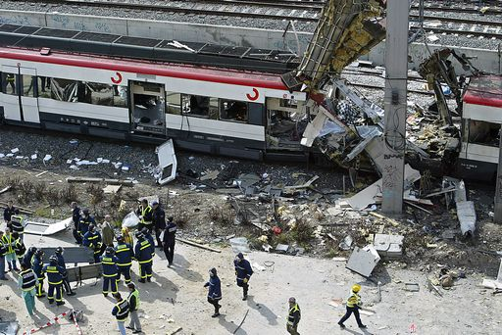
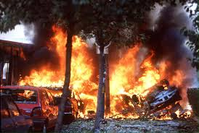
IL TERRORISMO ISLAMICO
L’11 MARZO 2004 DIECI ZAINI RIEMPITI CON ESPLOSIVO FURONO FATTI ESPLODERE IN QUATTRO TRENI REGIONALI DI MADRID, PROPRIO NELL'ORA DI PUNTA, FRA LE 7:36 E LE 7:40.
LA PIÙ COLPITA FU LA STAZIONE DI ATOCHA.
IN TUTTO CI FURONO 191 MORTI E 2057 FERITI.
L’ATTENTATO È STATO COMPIUTO DA TERRORISTI ISLAMICI.

Slide 20
LA POPOLAZIONE
DENSITÀ DI POPOLAZIONE IRREGOLARE PER LE CARATTERISTCHE DI TERRITORIO E CLIMATICHE
INVECCHIAMENTO
(ETÀ MEDIA 40 ANNI)
F 84 M 78
IMMIGRAZIONE
(INTENSA NEGLI ANNI ‘80)
11,6%
POPOLAZIONE CONCENTRATA SULLE COSTE E NEI CENTRI URBANI
AMPIE ZONE DISABITATE
DAL MAROCCO
DALL’AMERICA LATINA

Slide 21
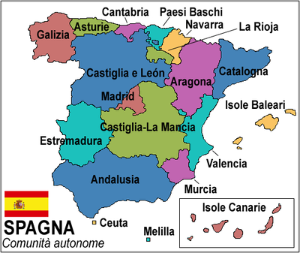
LA LINGUA UFFICIALE È LO SPAGNOLO (CASTIGLIANO), MA SONO RICONOSCIUTE ANCHE IL CATALANO, IL GALIZIANO E IL BASCO
BASCO
GALIZIANO
(VARIANTE DEL PORTOGHESE)
CATALANO
CASTIGLIANO

Slide 22
ABBONDANZA DI CARBONE E PRESENZA DI URANIO
OCCUPA IL 4,1% DEGLI OCCUPATI

Slide 23
OCCUPA IL 19,9% DEGLI OCCUPATI
TRE POLI INDUSTRIALI:
BILBAO E SANTANDER
MADRID
BARCELLONA

Slide 24
OCCUPA IL 76% DEGLI OCCUPATI
SECONDO PAESE PIÙ VISITATO DOPO LA FRANCIA

Slide 25
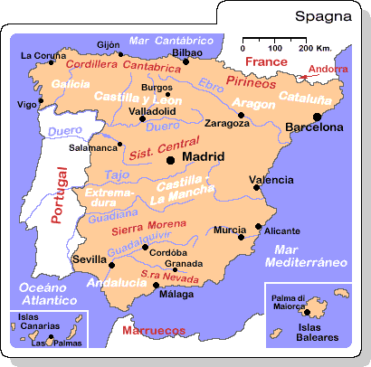
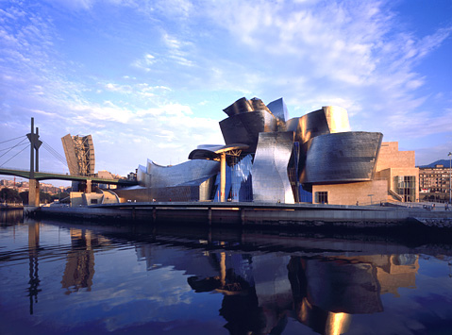
BILBAO
È LA CITTÀ PIÙ GRANDE DEL PAESE BASCO.
QUI HA SEDE, DAL 1996, L'AGENZIA EUROPEA PER LA SICUREZZA E LA SALUTE SUL LAVORO (OSHA), L'ORGANISMO DELL'UNIONE EUROPEA CHE HA COME OBIETTIVO QUELLO DI RENDERE I LUOGHI DI LAVORO PIÙ SICURI, PRODUTTIVI E SALUTARI.
MUSEO GUGGENHEIM

Slide 26
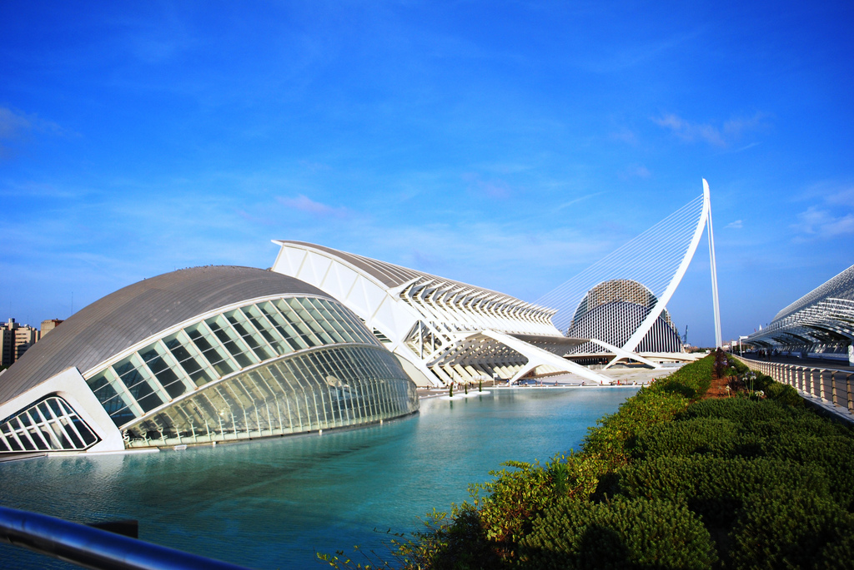
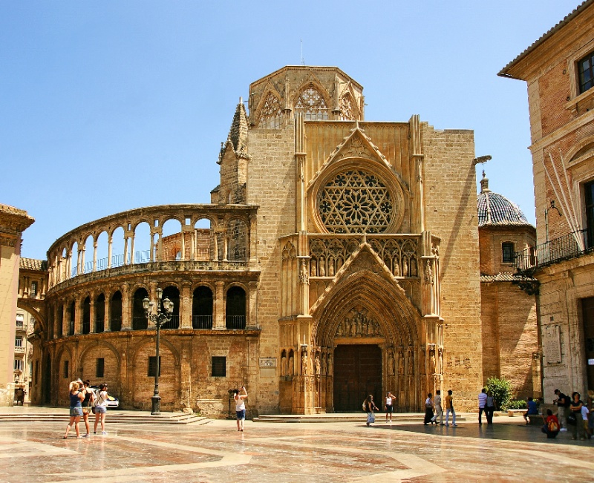
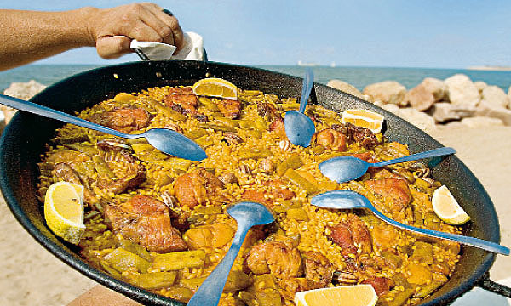
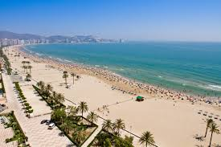
VALENCIA

Slide 27
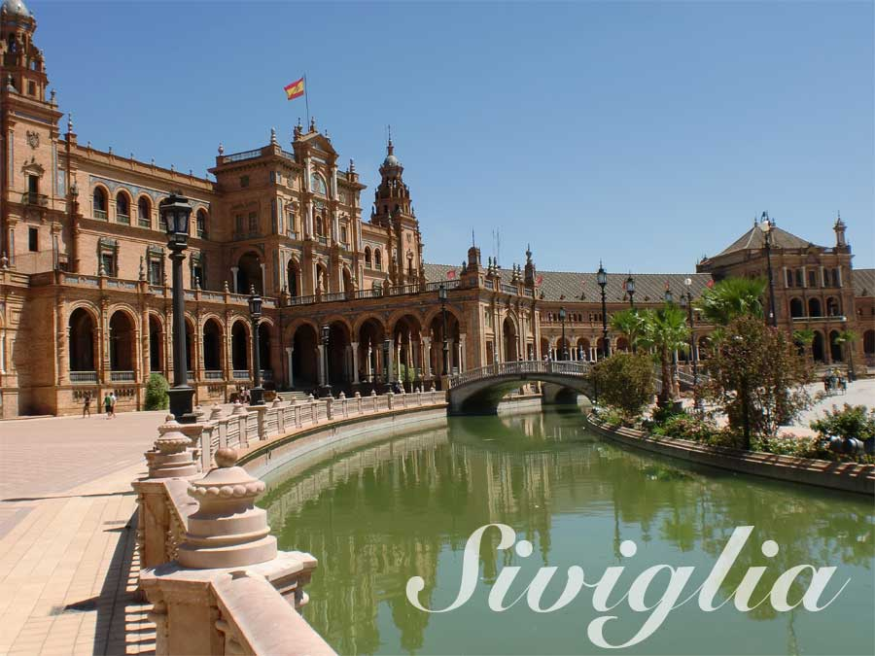
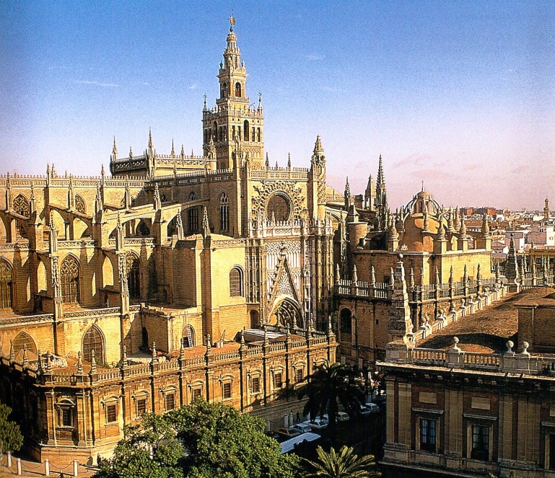
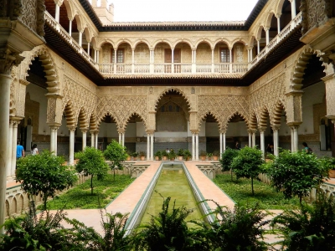

Slide 28
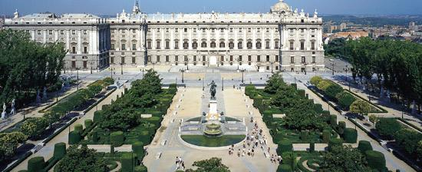
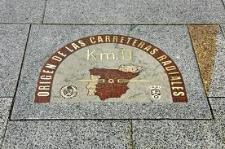
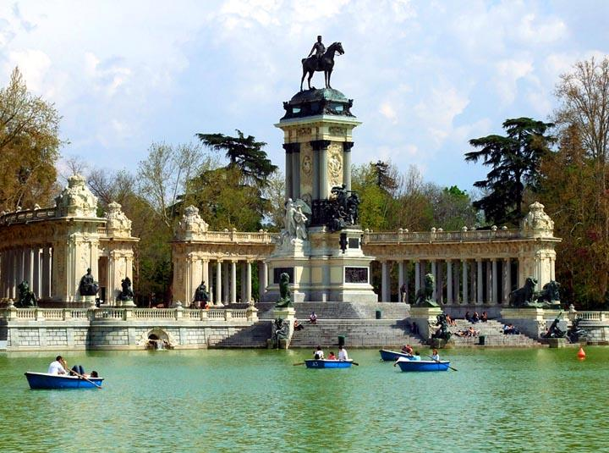
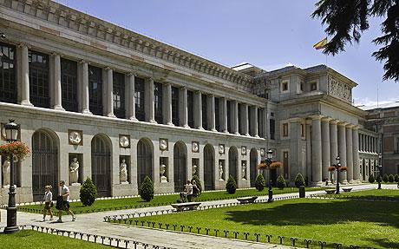
MADRID
È LA CAPITALE DELLA SPAGNA. CON I SUOI CIRCA 6,5 MILIONI DI ABITANTI, È LA TERZA CITTÀ PIÙ POPOLOSA DELLA UE.

Slide 29
BARCELLONA

